Slide 1




ПУТЬ К ПОКУПКЕ
В ЭКОСИСТЕМЕ
Как сервисы Яндекса доводят пользователя от персонального офера до оплаты
ДМИТРИЙ МИРОШНЕЧЕНКО
Руководитель службы стратпартнерств

Slide 2





НАША АУДИТОРИЯ
61+МЛН ТРАНЗАКЦИОННО АКТИВНЫХ ПОЛЬЗОВАТЕЛЕЙ В ЯНДЕКСЕ
9%
61%
27%
3%
ЕДИНЫЙ ID
Позволяет построить сквозной таргетинг офера на основе трат и поведения пользователя
Низкий
Средний
Высокий
Премиум
ДОХОД
Таймспенд и транзакции в сервисах Яндекса
Покупательское поведение:
состав корзины
места посещения
потребительские сегменты
25–45 ЛЕТ
СРЕДСТВА ПЛАТЕЖА ПРИВЯЗАНЫ К СИСТЕМЕ ПЛАТЕЖЕЙ ПЭЙ
50% в этом
возрастном сегменте
Пользовательское поведение:
поиск
контент
путешествия
текущие интересы
привычки
СORE АУДИТОРИЯ — 47,5 МЛН
ПОДПИСЧИКОВ ЯНДЕКС ПЛЮСА
× 3,4
НА 40%
НА 26%
НА 23%
Карта Пэй: баланс и любые транзакции
GMV в сервисах Яндекса
Больше людей с высоким доходом
Чаще покупают товары, которые видели в рекламе
Чаще совершают интернет-покупки
Взаимодействие с рекламными поверхностями
Источник: данные Яндекса. Портрет построен с помощью технологии Крипта
Данные представлены в сравнении с пользователями Яндекса, не имеющими мультиподписку Яндекс Плюс

Slide 3





НАШИ ПРЕИМУЩЕСТВА
01
УНИКАЛЬНЫЙ ОФЕР
ДЛЯ КАЖДОГО ПОЛЬЗОВАТЕЛЯ
02
ОФЕР КАК ЧАСТЬ ПОЛЬЗОВАТЕЛЬСКОГО ПУТИ
Мы создаём персональный офер на основе поведения пользователя и используем внутреннюю валюту экосистемы Яндекса
Оферы органично встроены в пользовательский сценарий внутри сервисов Яндекса и воспринимаются не как реклама, а как часть сервиса
03
УПРАВЛЕНИЕ ПОЛЬЗОВАТЕЛЬСКИМ ПУТЕМ ДО ОПЛАТЫ
04
ОБУЧЕНИЕ НА ТРАНЗАКЦИЯХ И ПОСТОЯННАЯ ОПТИМИЗАЦИЯ
Мы ведём пользователя по всей воронке — от показа офера до совершения платежа, при этом оплата не завязана на конкретный банк
Система обучается на фактических покупках и поведении пользователей

Slide 4






01
УНИКАЛЬНЫЙ ОФЕР ДЛЯ КАЖДОГО ПОЛЬЗОВАТЕЛЯ
ПЕРСОНАЛЬНОЕ ПРЕДЛОЖЕНИЕ
УНИКАЛЬНАЯ ВАЛЮТА ЭКОСИСТЕМЫ ЯНДЕКСА
Мы даем возможность выдавать офер баллами Плюса — валютой программы лояльности Яндекса Свои Плюсы
Мы формируем персональное предложение на основе данных о поведении, интересах и транзакциях пользователя
>23
СЕРВИСЫ-УЧАСТНИКИ СВОИХ ПЛЮСОВ
МЛРД
Это не подбор широкого сегмента, а персональный офер для конкретного пользователя, который дает ему точечную мотивацию и не требует держать постоянные акции на сервисе партнёра
85%
оборот баллов Плюса за год
спонтанно узнают
знак баллов Плюса

Slide 5




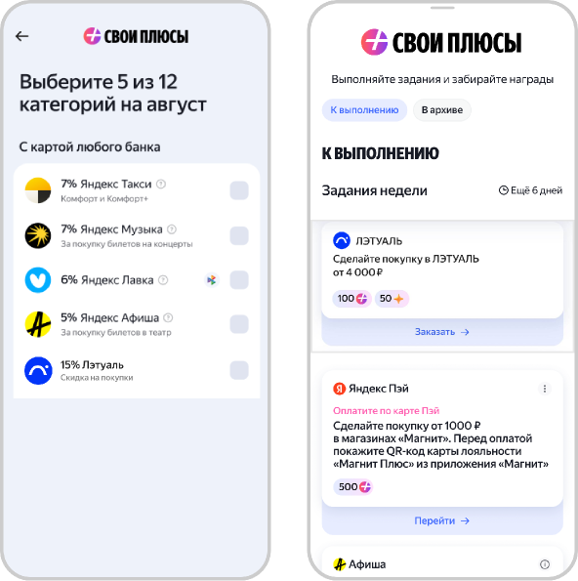
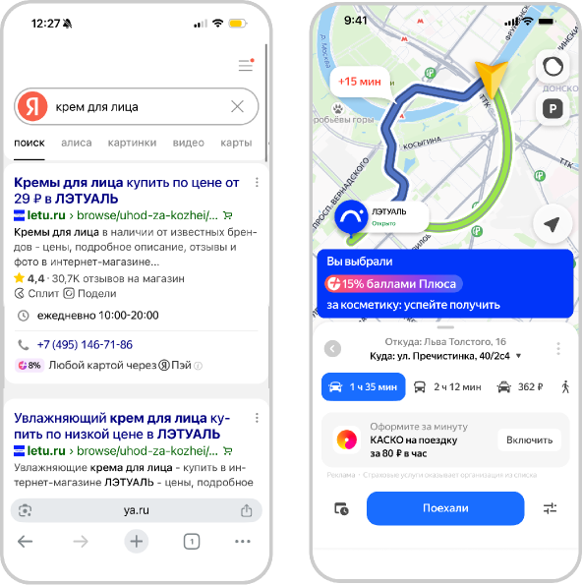
02
ОФЕР КАК ЧАСТЬ ПОЛЬЗОВАТЕЛЬСКОГО ПУТИ
Используем собственные точки выдачи и подсветки оферов внутри сервисов Яндекса. Предложения органично встроены в пользовательский путь, выглядят естественно и не являются прямой рекламой
Пользователь получает офер в программе лояльности в нативном формате
И получает напоминание о нем в наиболее релевантных моментах

Slide 6

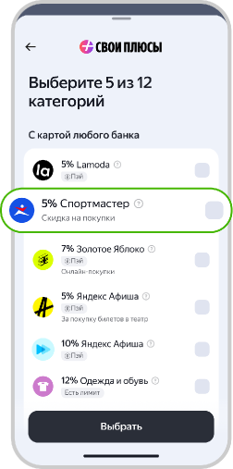
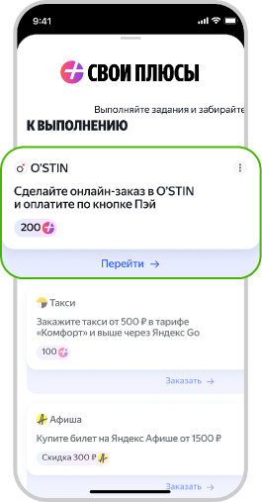
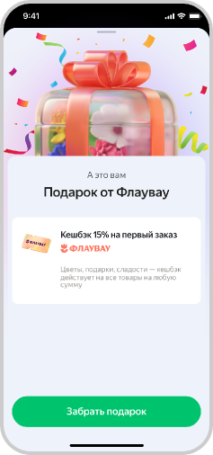
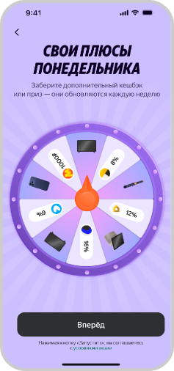
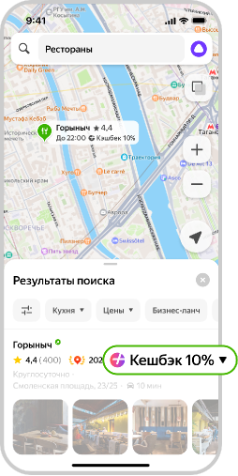
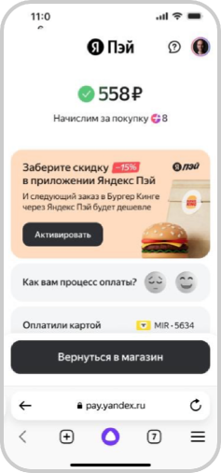
2.1
ГДЕ МЫ МОЖЕМ ПОДСВЕЧИВАТЬ ОФЕР
Гибкая система выдачи оферов в контекстных местах — в механиках программы лояльности Свои Плюсы и при поиске
Партнёр в выборе категорий повышенного кешбэка
Задание партнёра
Подарок партнёра
в наградах
Подарок партнёра
в акционных механиках
Офер партнёра
в Яндекс Картах
Приложение Яндекс Пэй

Slide 7

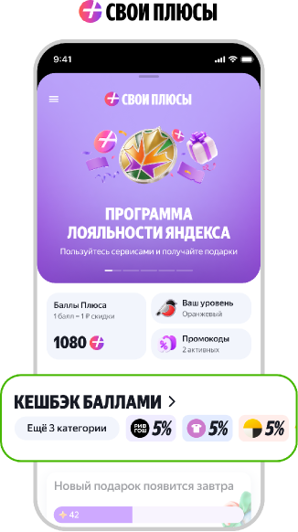
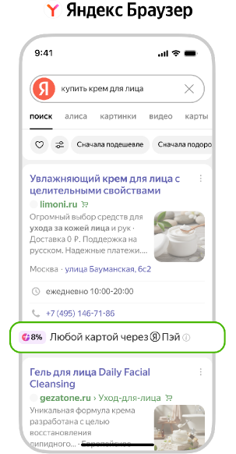
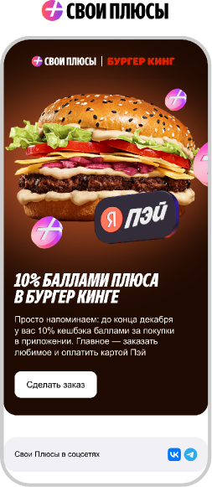
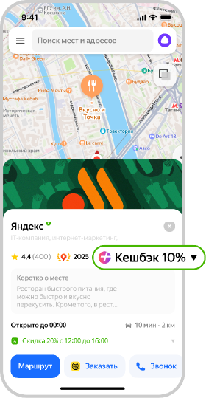
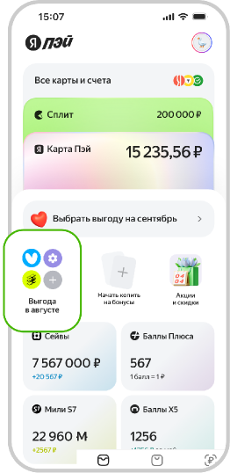
2.2
ГДЕ МЫ МОЖЕМ ПОДСВЕЧИВАТЬ ОФЕР
Контекстные напоминания о полученном офере в экосистеме Яндекса, где пользователи проводят много времени и ищут информацию о товарах и услугах, воспринимаются ими как забота
Главная страница
Своих Плюсов
Яндекс Карты
Яндекс Поиск
Приложение Яндекс Пэй
Письмо

Slide 8


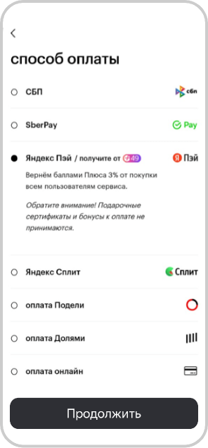
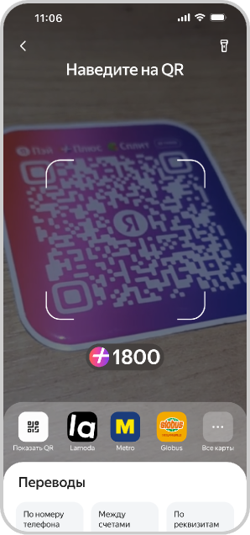
03
СОПРОВОЖДЕНИЕ НА ЭТАПЕ ОПЛАТЫ
Яндекс Пэй Онлайн
Яндекс Пэй Оффлайн

Slide 9







04
ОБУЧЕНИЕ НА ТРАНЗАКЦИЯХ И ПОСТОЯННАЯ ОПТИМИЗАЦИЯ
Контекстные напоминания о полученном офере в экосистеме Яндекса, где пользователи проводят много времени и ищут информацию о товарах и услугах, воспринимаются ими как забота
ПОДСВЕТКА
УСИЛЕНИЕ
ФОРМИРУЕМ ОФЕР
ВЫДАЁМ
ПОКУПКА
АКЦЕПТ
ФОМО

Slide 10



СПАСИБО ЗА ВНИМАНИЕ!
Cайт yandex.ru/plusadtech
Телеграм-бот @MSales_Support_Bot

